Slide 1
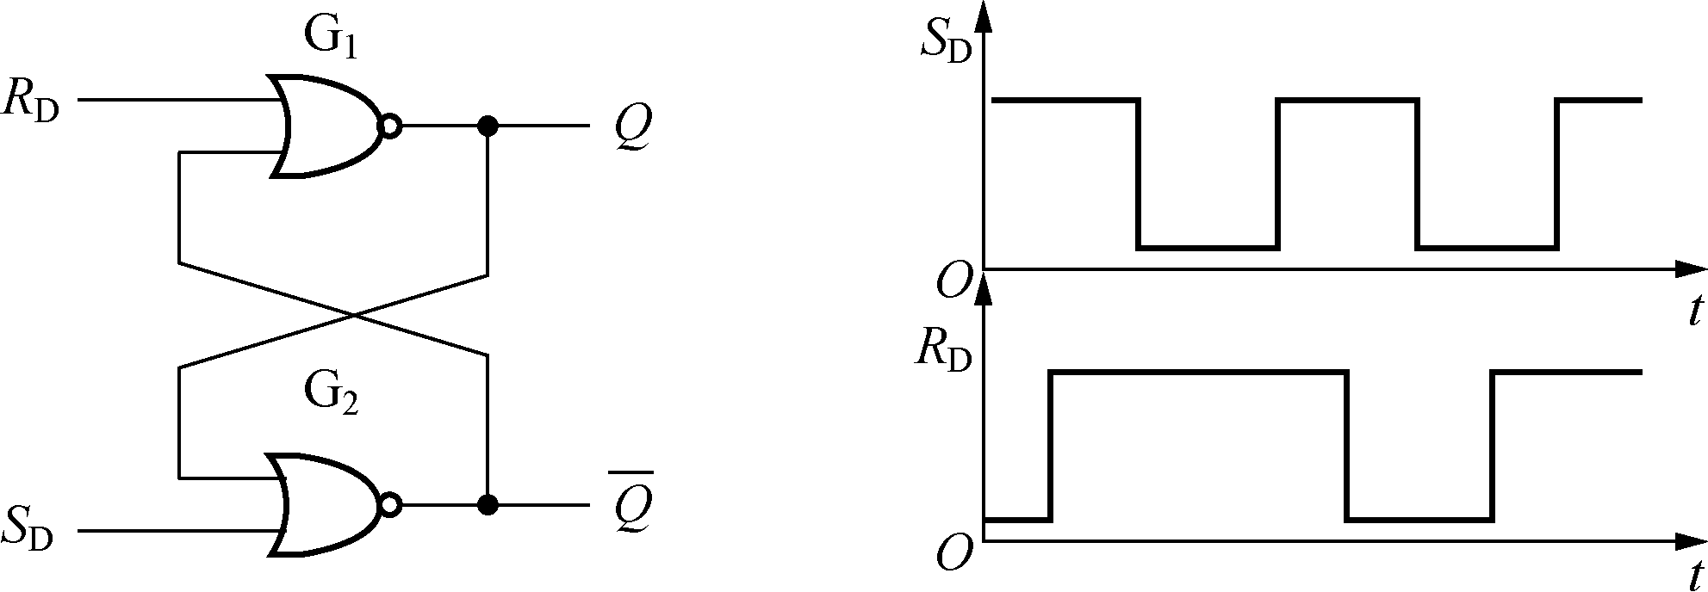

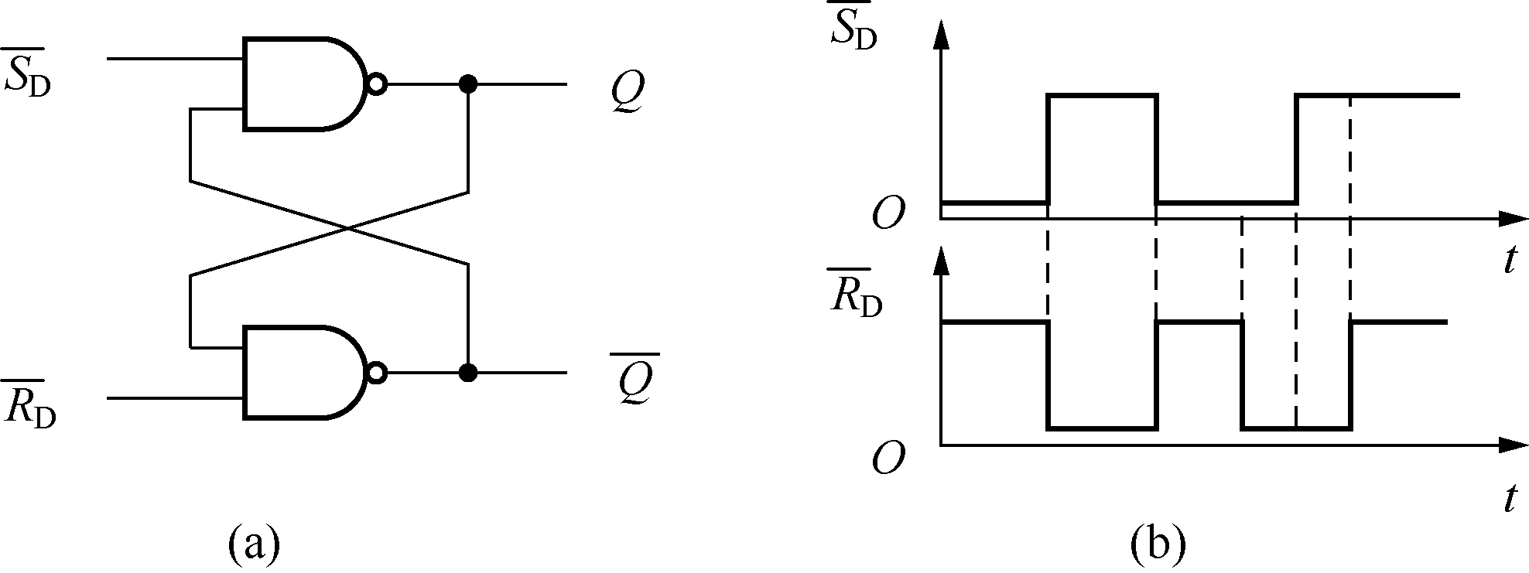

第5章 触发器
5.1
5.2

Slide 2
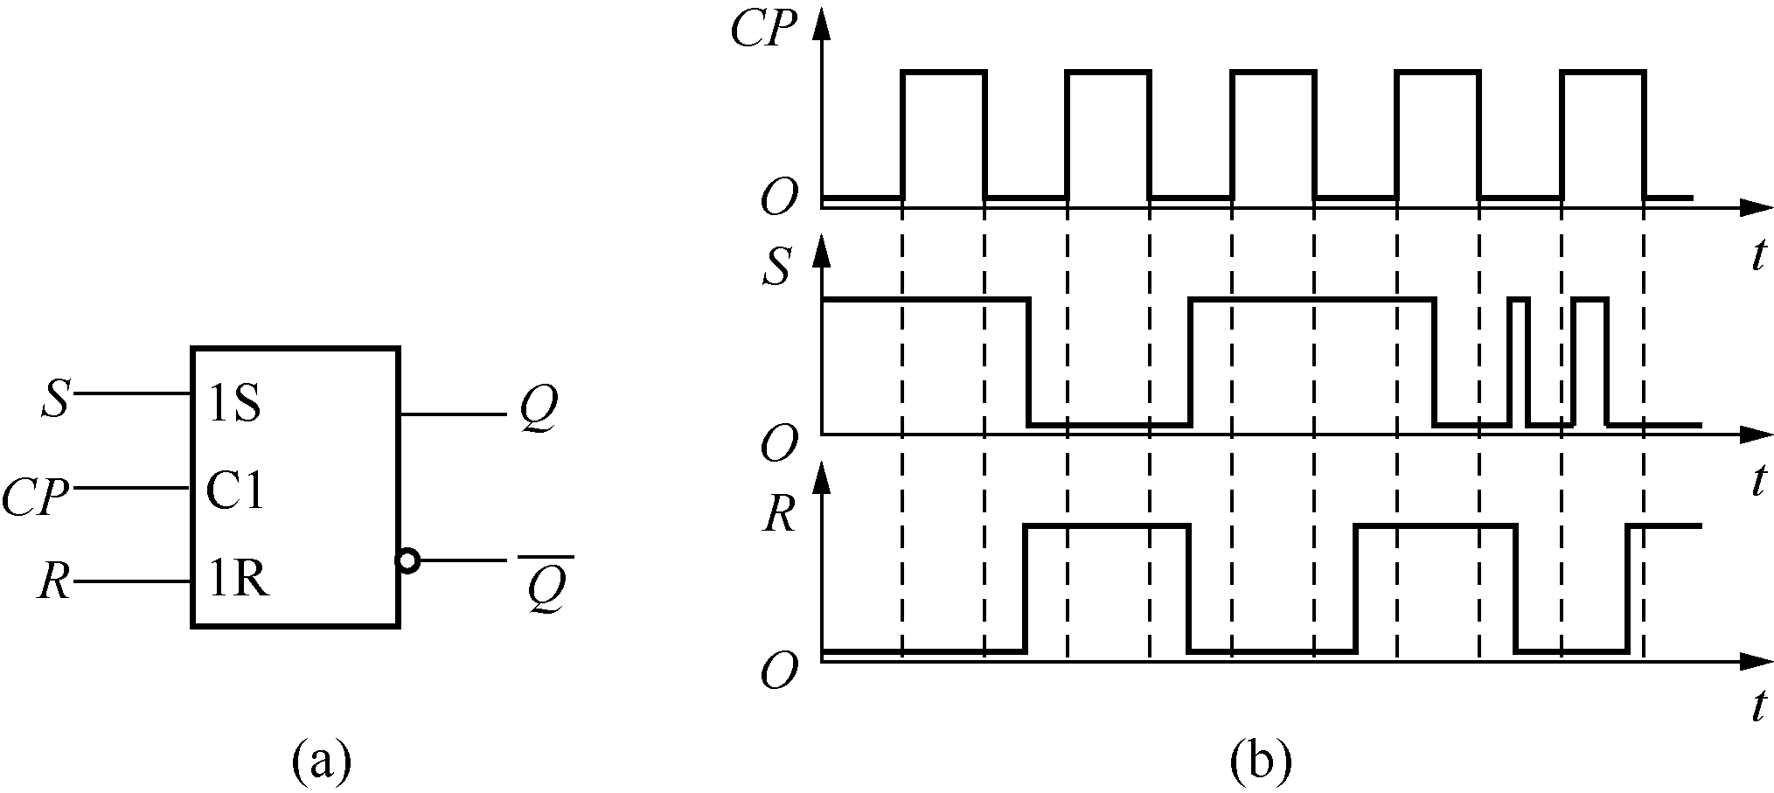
5.3

Slide 3
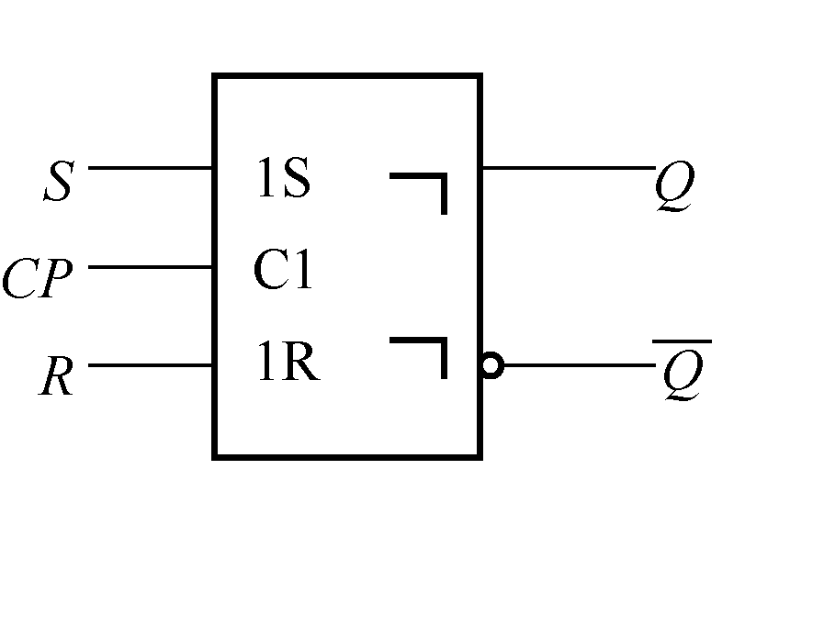
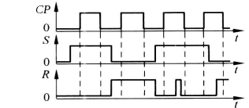
5.4

Slide 4
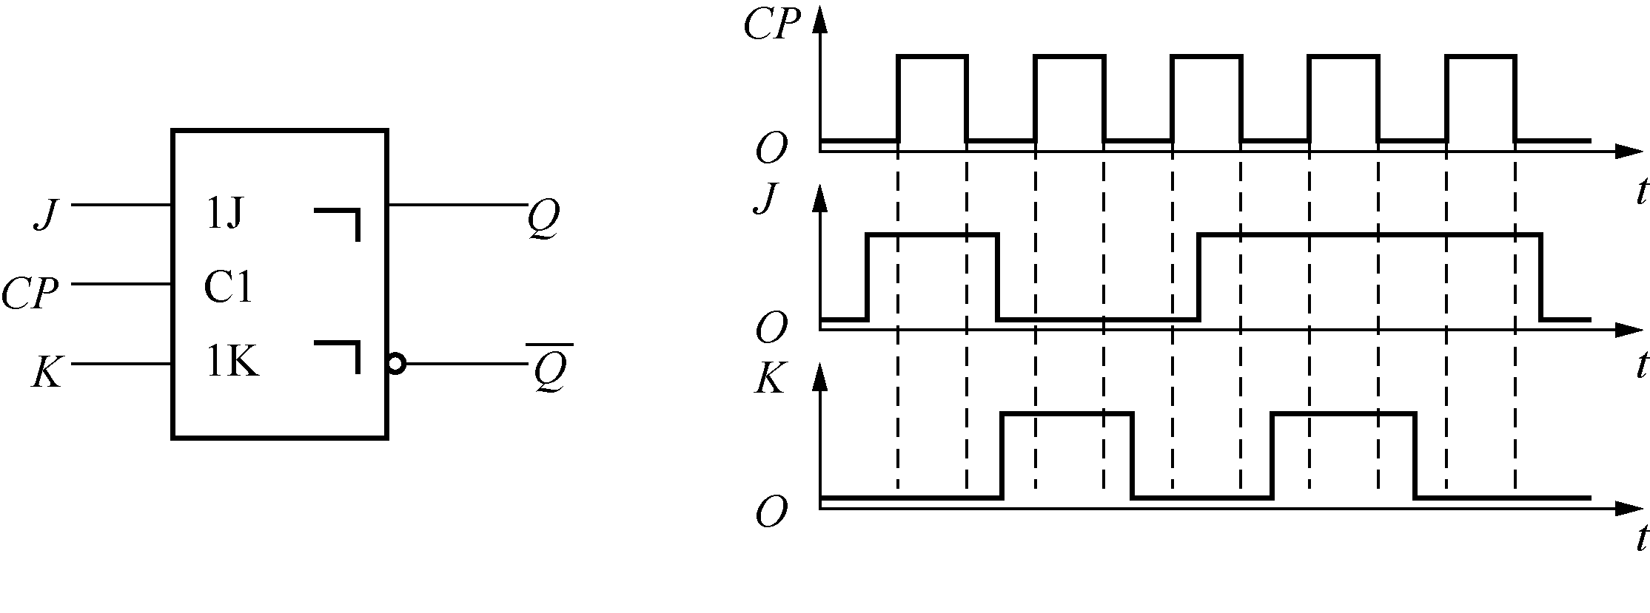
5.5

Slide 5
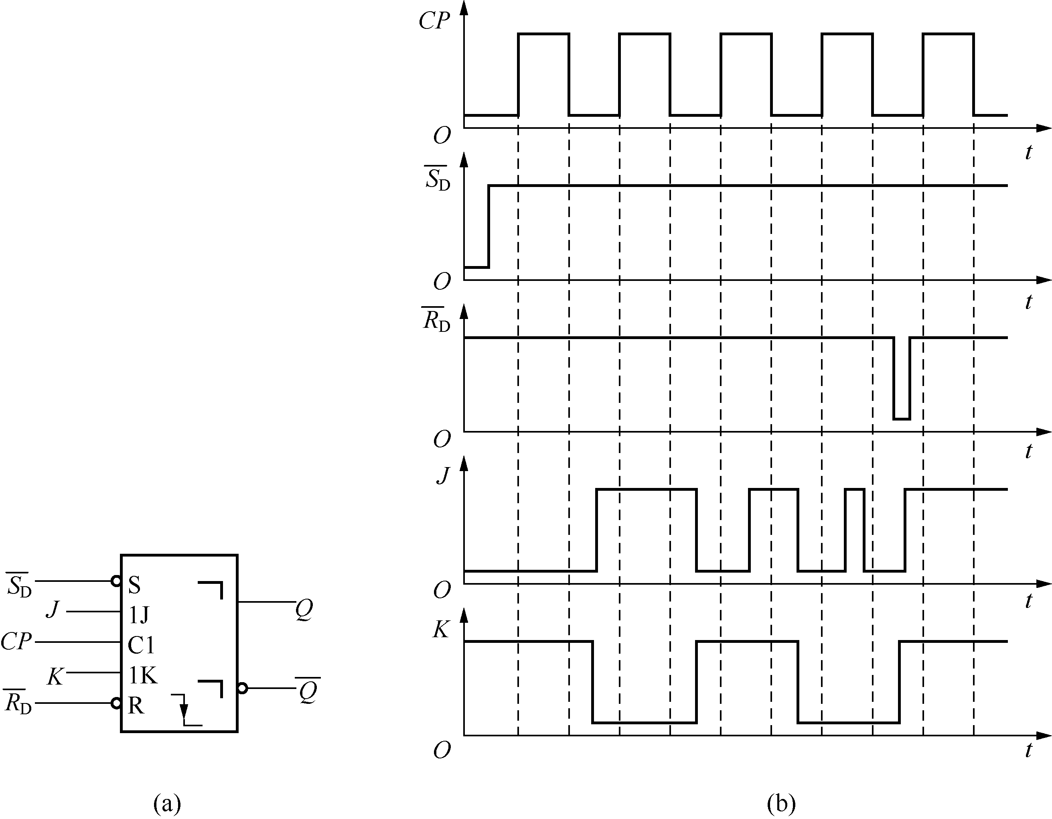
5.6

Slide 6
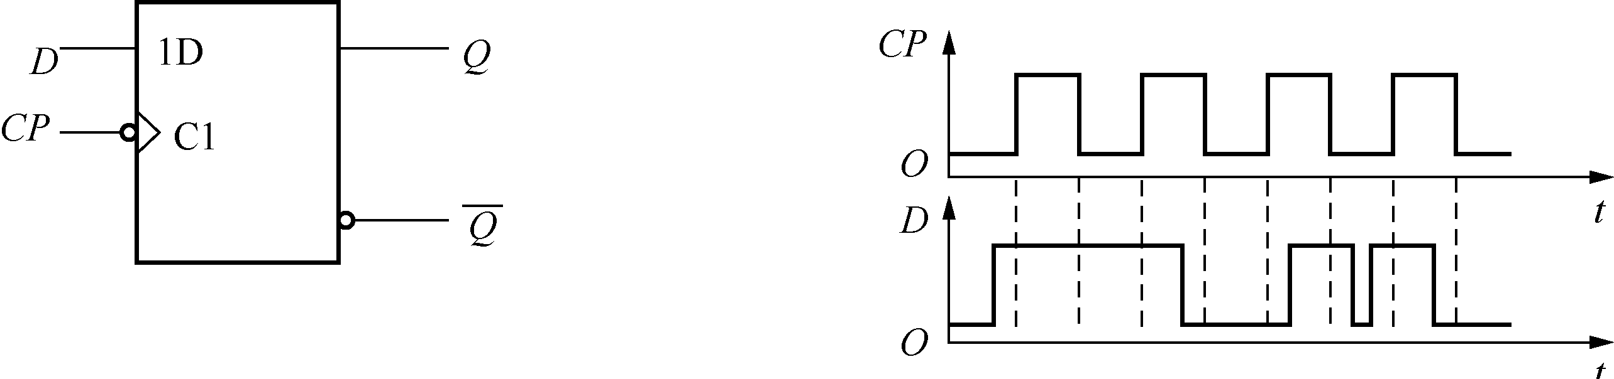
5.7

Slide 7
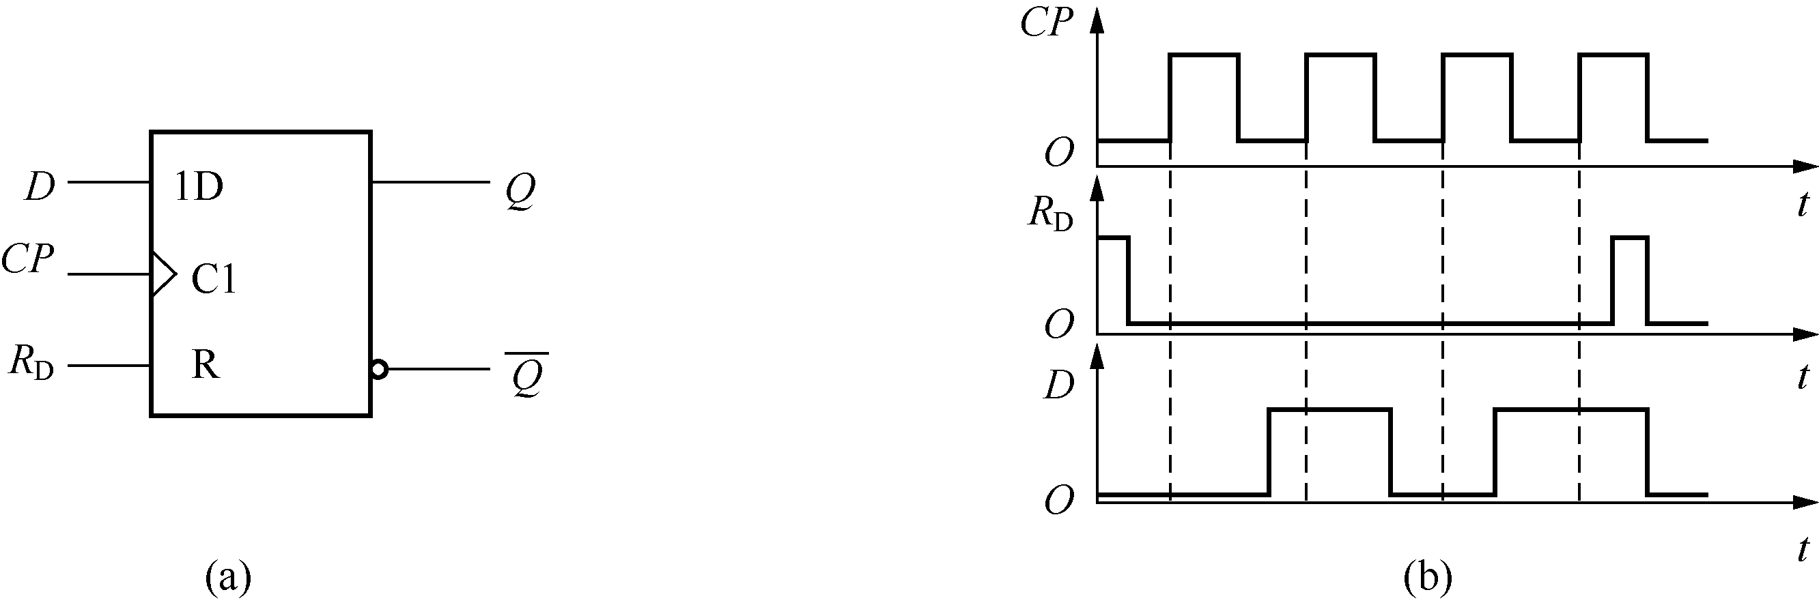
5.8

Slide 8



































5.9

Slide 9










Slide 10
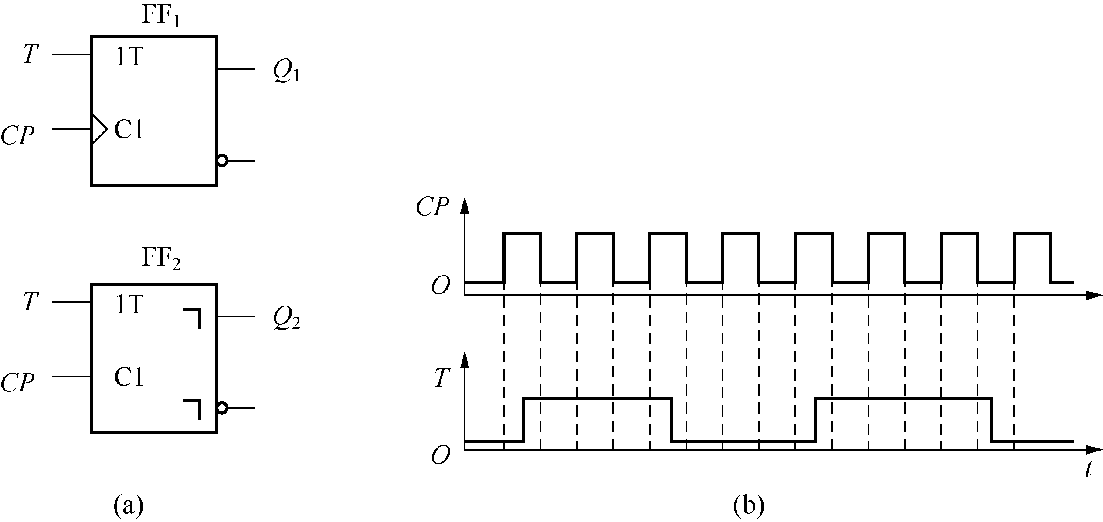

5.10

Slide 11

5.10

Slide 12
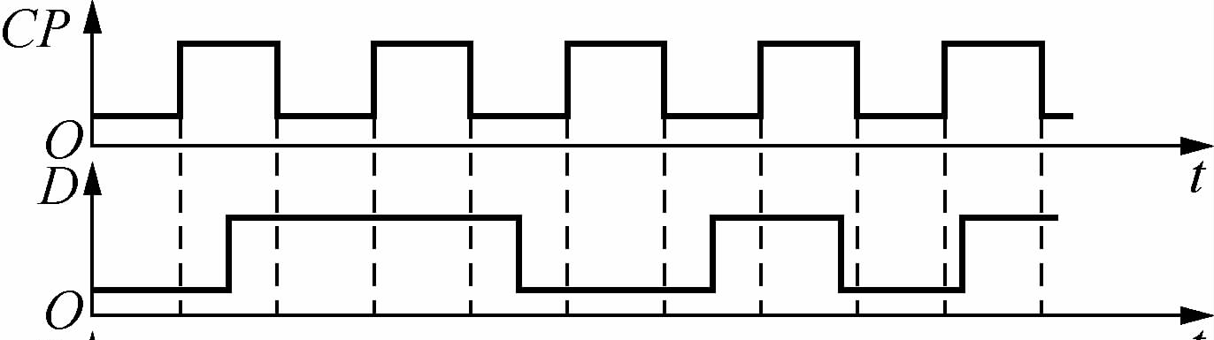
5.11

Slide 13
5.11

Slide 14
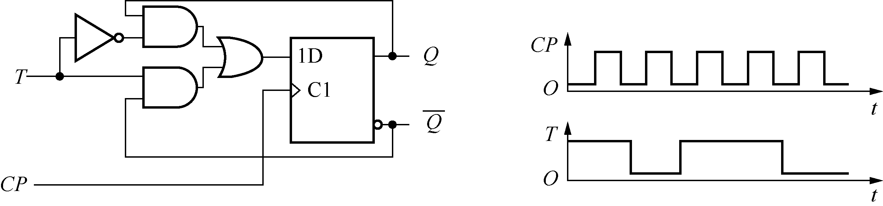
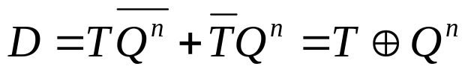

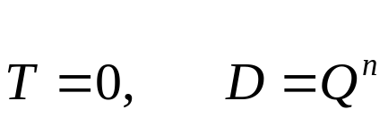
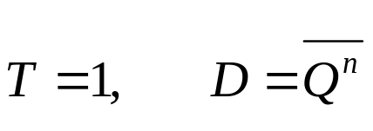
5.12

Slide 15
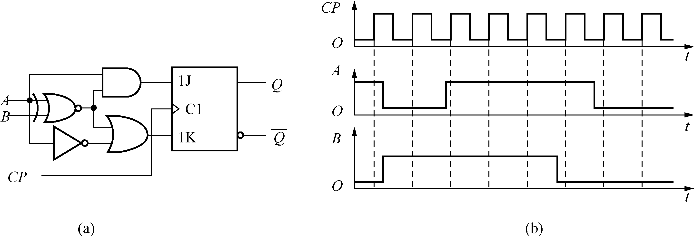










5.13

Slide 16





5.13

Slide 17

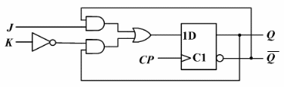





5.14
(1) 用D触发器构成JK触发器。
解：D触发器和JK触发器的特性方程分别为：
(2) 用D触发器构成T触发器。
解：D触发器和T触发器的特性方程分别为：

Slide 18

5.16
解：
如图所示，图中A、B、C、D四个按钮各由一名参赛者控制，按钮J由主持人控制。
当A、B、C、D任何一个按钮按下时，对应的触发器被置1，这个触发器的 端随之变为低电平，将与非门G封锁，其余的触发器不再有时钟CLK信号输入，不可能置1了。

